Slide 1
搜索工程师学习之路
分享人：任宇翔
2018年5月

Slide 2
大纲
面对的环境
工程篇
产品篇

Slide 3
面对的环境(工作内容)
1
数据量大，来源多(爬虫，数据库，消息)
2
应用(关键字查询，推荐，过滤排序)
question:
应用体现在哪里？
Notes:
1.1
2.1
3.1

Slide 4

工程篇(工作功底-初始阶段)
工程篇分享，不讲编程基础，数据库原理，简单算法结构。
只讲Lucene，Solr。但同时，又不是介绍里面的功能。
主旨：
1.什么阶段了解Solr的什么东西？
2.怎么样去理解
3.理解成什么程度
欲其行，必先利其器
Notes:
1.1
2.1
3.1

Slide 5
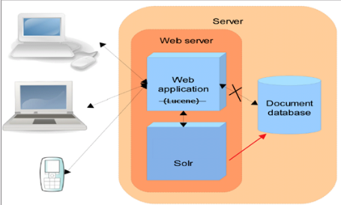
工程篇(工作功底-初始阶段)
假设1:
小明是刚入职1个月的新人，对搜索也只有粗浅的认识，最近做的工作是
A：拉取solr工程，schema.xml新增name字段，configure一下，start一下
B：SQL里加个name字段
C：查询tornado接口的时候，返回结果能出来name这个数据。
这些工作，都是你刚进入，导师让你做的
试问：通过这个工作，你了解了什么？抛开这个工程？每一步对应了什么？
思维方式：抽象化所在对象，通过先验知识去理解
eg：
Notes:
1.1
2.1
3.1

Slide 6
工程篇(工作功底-初始阶段)
抽象化：
Solr类似于一个数据库，能存索引
数据；同时，它又是一个Web服务
器，按照它的语法，能查询出来结果。
优点：它能够处理大量的数据 && 能
进行关键词查询（通过倒排索引解决）
这个优点，大概做搜索的都知道
Tips：
作为刚做搜索的童鞋，你是不是应该假设一些东西？
1.我能够独立搭建Solr服务器吗?(主从/集群模式?)不同模式的项目结构有什么区别？
2.我能独立创建删除修改一个collection吗？（add/delete/reload)
3.我能独立增加删除修改每篇doc吗？（add/delete/update)
4.我能查询数据吗？简单的q/fq/sort？
如果你前4个问题解决了，我敢说：你能意识到平时做的工作对应这4个问题的那些
步骤，你能对现有项目有一个很好的先验知识
Notes:
1.1
2.1
3.1

Slide 7
工程篇(工作功底-使用了解阶段)
Index
Solr
search
充当的角色？
充当的角色？
假设：
1.以运用/效果出发，先Index再Query，是应该这个顺序。那Index的东西
和Query出的东西我看到过？那Solr里面怎么操作？让我实现怎么搞？Solr
怎么搞？
2.Index貌似比较复杂，先不管
3.Query？Solr查询有哪些功能呢？
q/fq/sort/suggest(提示)/spellcheck(拼写纠错)/highlight(高亮)/facet(切面)
stat(统计)/function query(函数查询)/group(分组)/collapse(分组)/局部函数等等
4.第3点的东西我用过吗？
阶段2,我定义为：在对Solr有一个简单的使用后，我会用它附带的一些常用
功能吗？该阶段是去熟悉和积累的一个过程，因为在平时的业务需求里，
你需要它们帮你完成任务；同时体会这些组件的优点和不足
Notes:
1.1
2.1
3.1

Slide 8
工程篇(工作功底-伴随阶段)
平时工作中积累的疑惑：
1.q和fq区别？
2.向Solr发请求，它返回数据。它怎么处理？
3.某个Solr请求延时高怎么解决？
4.Index=true，Store=true，type=String，对应什么功能？具体Solr怎么搞？
.......
有一部分通过blog，book知道答案。但有些，
比如A.user_patient搜索慢，如何
解决？如何定位问题?(1.先验知识，知道docValue的存在，知道Sort会利用正排
--docValue去加快排序。2.先解决问题，再了解其为什么(调试源码))
比如B.搜索引擎因为存储数据量很大，像淘宝也都只返回99页，每页10条（990条)
深分页是怎么解决返回全部数据.(利用/构建正排表 && 唯一键)
Notes:
1.1
2.1
3.1

Slide 9
工程篇(工作功底-伴随阶段)
伴随阶段会一直围绕着你，你总会有过多过少不懂的知识。在这里，我推荐一种
学习方式。
1.抽象化。俯视看所了解到的东西，把它想象成你已有的概念
2.先快速了解。简单过一遍大纲和相关知识
3.再全。学Solr，大概感觉下Solr的各个组成部分。再对每个组成部分切割成小的。
4.深入源码，做出来的东西才是实实在在的。
Notes:
1.1
2.1
3.1

Slide 10
工程篇(总结)
总结：
1.solr的使用是基础，原理是保障，源码调试是更上一层楼的方式。
2.通过源码调试，很了解solr和lucene的分界，了解各个组件的原理
和实现（A：docvalue的形成--怎么跟你所理解的正排对应；B：highlight
怎么跟分词器有关？）
收获：
1.了解搜索工程师从入门，到进阶的过程，以及所要做的事情和衡量的标准
2.在这3步成长中，我有哪些参考资料可以利用
3.我能自主独立的了解我想知道的东西（调试源码）
历程资料：
1.快速了解：中文Solr相关书籍
2.系统性学习：每个版本的solr guide pdf
3.Solr源码搭建：https://zhuanlan.zhihu.com/p/33238111
4.Solr/lucene源码分析：https://blog.csdn.net/conansonic/article/details/52388859
Notes:
1.1
2.1
3.1

Slide 11
工程篇(总结)
团队期望：
假设搜索团队进来了4个新人，主要做Solr这块，这个Q季度到了，组长说
大家开始准备分享吧。这4个新人：A分享索引原理，B分享查询原理，C分
享？D分享？或许每个人可以分享查询的一些组件。当然，ABCD分享东西
说明他们在进步
劣处：有些原理一般都是简单的，没有多少时间可以分享，并不能深入分析。
对于老员工：新颖点的分享我更感兴趣
通过这次分享，我希望团队里的每一份都是一个独立个个体，都有解决问题的
能力。因为我已经1.分享了学习上大致的过程。2.搭建了调适源码的环
境。3.提供了初涉调试源码的资料。剩下的就是自己动手起来。
每个人提高才是团队的提高，倘若每个人都钻一块，比如A此次讲highlight，
不但介绍原理，深入源码，也介绍highlight如何依赖分词器，以及某些高亮器
的问题，哪里会有问题，那我们团队每个人的分享都很有价值，大家的能力
都能蹭蹭的往上扬。10个人深入研究分享，1个人就能快速深入了解10个难点
Notes:
1.1
2.1
3.1

Slide 12
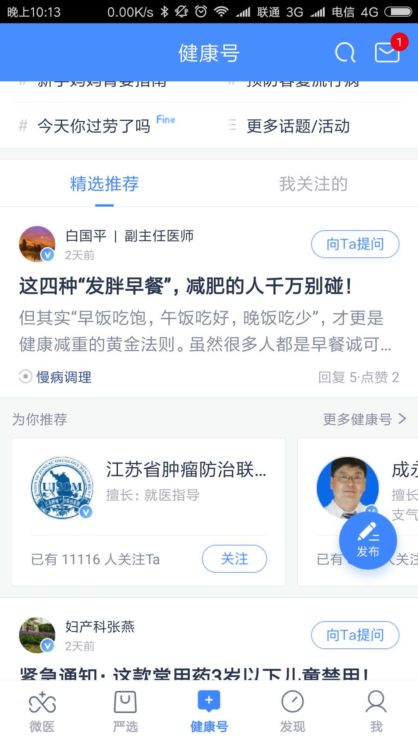
产品篇(产生困惑)
如何理解?
匹配标签
关键词匹配
硬性标准(回答数>30,回答率>90%)
......
搜索
推荐
困惑：
1.平时接触的推荐可能是按照标签
这个桥梁去推荐，A用户有糖尿病
标签，B也有该标签，故给A推荐。
总感觉有合理性，但也感觉只用标签
太少了吧？
2.那我用多个维度，每个维度给个权
重，权重多少，找几个数据看看，可
以，就这样？
3.质疑？你质疑你来？懵逼！！！
4.不是有ML，但是怎么利用呢？
。。。。。。
Notes:
1.1
2.1
3.1

Slide 13

产品篇(产生困惑)
如何去解疑呢？
概念：
A：什么是推荐系统?
1.它能做什么；
2.它需要什么；
3.它怎么做。
B：推荐系统的有哪些种类？
C：推荐系统有哪些组成部分？
学习方法还是会的。
1.默认之前已经有接触推荐了，下一步
应该系统得了解相关概念，原理，方法
2.获取途径：书籍，朋友圈，付费
3.系统，全面是关键
Notes:
1.1
2.1
3.1

Slide 14
产品篇(初涉概念)
什么是推荐系统?
1.它能做什么：
推荐系统可以把那些最终会在用户（User）和物品（Item）之间产生的连接提前找出来。( Facebook，今日头条，电商)
2.它需要什么：
推荐系统需要已经存在的连接，从已有的连接去预测未来的连接
3.怎么做:
预测用户评分和偏好。但比这个定义更抽象的实现方式分类是：机器推荐和人工推荐，也就是通常说的“个性化推荐”和“编辑推荐”（强推）。
A
B
C
？
D
Notes:
1.1
2.1
3.1

Slide 15
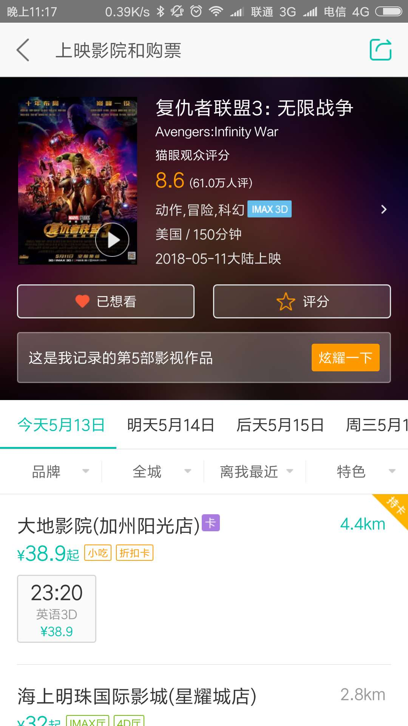
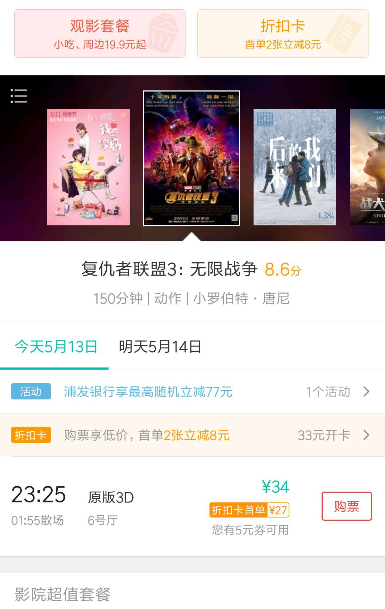
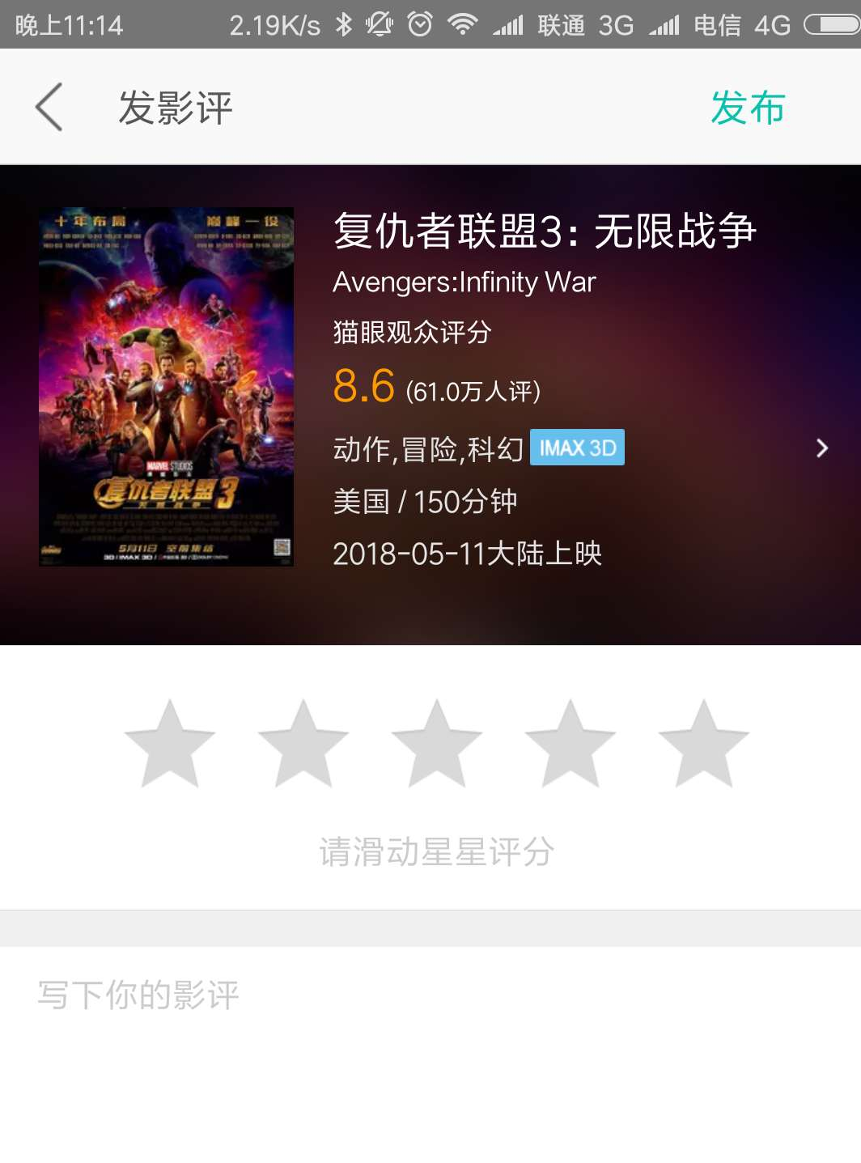
产品篇(初涉概念)
推荐系统的问题模式:
这是一个预测问题：
1.评分预测（显示反馈，行为链的末端，数量少，易伪造，分布不稳定）；
2.行为预测（隐示反馈，漏斗状，数量多，数据稠密，关联密切）。
Notes:
1.1
2.1
3.1

Slide 16
产品篇(初涉概念及方法)
组成部分：
1.UI 和 UE；
2.数据；
3.领域知识；
4.算法。
权重大致是 4 > 3 > 2 > 1
用户画像：
用户向量化后的结果，是在构建推荐系统的过程中产生的一个关键环节的副产品，关键因素：
1.维度（名称，数量，来源）
2.量化（推荐效果好坏来优化用户画像才有意义）
3.效果
构建方法：
1.查户口（人口统计学信息，购买历史，无抽象，无归纳[冷启动]）
2.堆数据（标签，统计结果作为量化结果）
3.黑盒子（学习出人类无法直观理解的稠密向量，矩阵分解隐因子，词向量）
[ A ]˂m,n˃=[ B ]˂m,k˃ * [ C ]˂k,n˃
针对User API，了解里面的
字段分别代表该方法的哪些
模块？
user：http://confluence.guahaoinc.com/display/search/API_Document_User
https://zhuanlan.zhihu.com/p/36697273
Notes:
1.1
2.1
3.1

Slide 17
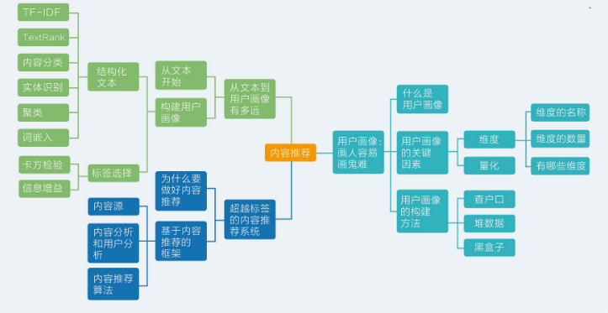
产品篇(大纲)
关键词提取，实体识别，词向量 .......
Notes:
1.1
2.1
3.1

Slide 18
产品篇(方法)
文本数据中挖掘：
1.把所有非结构化的文本结构化，去粗取精，保留关键信息；
2.根据用户行为数据把物品的结构化结果传递给用户，与用户自己的结构化信息合并。
结构化文本
1.关键词提取：标签来源，基础数据，常用 TF-IDF 和 TextRank
2.实体识别：人物,位置和地点,热点事件等，基于词典方法结合crf 模型。
3.内容分类：将文本分类，表达较粗粒度的结构化信息(SVM，FastText）
4.文本 ：在无人制定分类体系的前提下，无监督地将文本聚类簇
5.主题模型：从已有文本中学习主题向量，预测新的文本在各个主题上的概率分布情况，也很实用，其实这也是一种聚类思想，主题向量也不是标签形式，也是用户画像的常用构成。（模型：LDA；工具：Gensim，PLDA）
6.Embedding词嵌入，从词到篇章，无不可以学习这种嵌入表达。嵌入表达是为了挖掘出字面意思之下的语义信息，并且用有限的维度表达出来。（word2Vec，glove）
Notes:
1.1
2.1
3.1

Slide 19
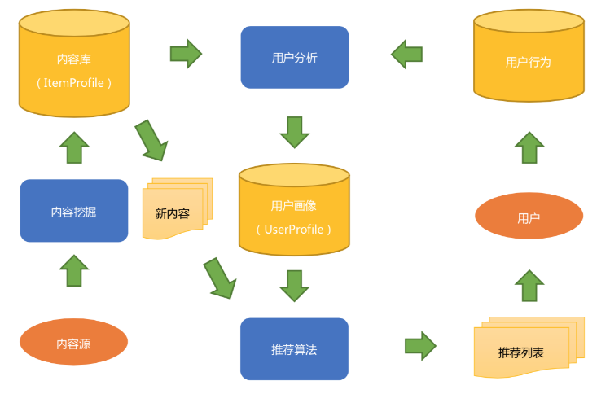
产品篇(内容推荐)
流程和基本元素：
内容这一端：
内容源经过内容分析，得到结构化的内容库和内容模型，也就是物品画像。
用户这一端：用户看过推荐列表后，会产生用户行为数据，结合物品画像，经过用户分析得到用户画像。
以后对于那些没有给用户推荐过的新内容，经过相同的内容分析过程后就可以经过推荐算法匹配，计算得到新的推荐列表给用户。如此周而复始，永不停息。（BM25F ）
Notes:
1.1
2.1
3.1

Slide 20
产品篇(内容推荐)
基于内容的推荐，最重要的不是推荐算法，而是内容挖掘和分析
举个例子，如果推荐物品是短视频，我们分几种情况看：
1.如果短视频本身没有任何结构化信息，如果不挖掘内容，那么除了强推或者随机小流量，没有别的合理曝光逻辑了；
2.如果对视频的文本描述，比如标题等能够有内容分类，比如是娱乐类，那么对于喜欢娱乐的用户来说就很合理；
3.如果能够进一步分析文本的主题，那么对于类似主题感兴趣的用户就可能得到展示；
4.如果还能识别出内容中主角是吴亦凡，那就更精准锁定一部分用户了；
5.如果再对内容本身做到嵌入分析，那么潜藏的语义信息也全部抓住，更能表达内容了。
Notes:
1.1
2.1
3.1

Slide 21
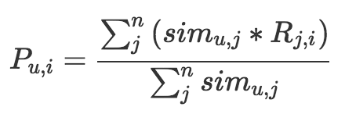
产品篇(协同过滤-基于用户)
协同过滤是一个比较大的算法范畴。通常划分为两类：
1.基于记忆的协同过滤（Memory-Based）----A基于用户，B基于物品
2.基于模型的协同过滤（Model-Based）。
背后的思想：人以群分
原理：
1.准备用户向量，从这个矩阵中，理论上可以
给每一个用户得到一个向量（维度为物品维度
2.用每一个用户的向量，两两计算用户之间的相似
度，设定一个相似度阈值或者设定一个最大数量，
为每个用户保留与其最相似的用户
3.为每一个用户产生推荐结果
把和他“臭味相投”的用户们喜欢过的物品汇总起来，
去掉用户自己已经消费过的物品，剩下的排序输出就
是推荐结果，是不是很简单。
A
B
电影，
小说，
游戏
电影，
小说，
游戏
Notes:
1.1
2.1
3.1

Slide 22
产品篇(协同过滤-基于用户)
问题：
1.只有原始用户行为日志，需要从中构造出矩阵，怎么做？
2.如果用户的向量很长，计算一个相似度则耗时很久，怎么办？
3.如果用户量很大，而且通常如此，两两计算用户相似度也是一个大坑，怎么办？
4.在计算推荐时，看上去要为每一个用户计算他和每一个物品的分数，又是一个大坑，怎么办？
解决：
1.构造矩阵（稀疏矩阵，spark，python的Numpy）
2.相似度计算（A降维,原先100维结果0.72,现在10维结果0.7;B向量化,MapReduce，单机工具）
3.计算推荐分数:利用特点:(A只有相似用户喜欢过的物品需要计算,这个数量相比全部物品少了很多
B把计算过程拆成 Map Reduce 任务. 做法为:
1.遍历每个用户喜欢的物品列表；
2.获取该用户的相似用户列表；
3.把每一个喜欢的物品 Map 成两个记录发射出去，一个是键为 < 相似用户 ID，物品 ID，1> 三元
组，可以拼成一个字符串，值为 < 相似度 >，另一个是键为 < 相似用户 ID，物品 ID，0> 三元组，
值为 < 喜欢程度 * 相似度 >，其中的 1 和 0 为了区分两者，在最后一步中会用到
4.Reduce 阶段，求和后输出；
5.< 相似用户 ID，物品 ID, 0> 的值除以
< 相似用户 ID，物品 ID, 1> 的值
Notes:
1.1
2.1
3.1

Slide 23
产品篇(协同过滤-基于用户)
改进：
1.惩罚热门物品
2.增加喜欢程度的时间衰减，因为人的兴趣变化快
应用：
1.相似用户列表；
2.基于用户的推荐结果。
问题：
1.用户数量往往比较大，计算起来非常吃力，成为瓶颈；
2.用户的口味其实变化还是很快的，不是静态的，所以兴趣迁移问题很难反应出来；
3.数据稀疏，用户和用户之间有共同的消费行为实际上是比较少的，而且一般都是一些热门物品，
对发现用户兴趣帮助也不大。
Notes:
1.1
2.1
3.1

Slide 24
产品篇(协同过滤-基于物品)
优点;
1.物品的数量，或者严格的说，可以推荐的物品数量往往少于用户数量；
所以一般计算物品之间的相似度就不会成为瓶颈。
2.，物品之间的相似度比较静态，它们变化的速度没有用户的口味变化快；
所以完全解耦了用户兴趣迁移这个问题。
3.物品对应的消费者数量较大，对于计算物品之间的相似度稀疏度是好过
计算用户之间相似度的。
步骤：
1.构建用户物品的关系矩阵，矩阵元素可以是用户的消费行为，也可以是消费后的评
价，还可以是对消费行为的某种量化如时间、次数、费用等；
2.假如矩阵的行表示物品，列表示用户的话，那么就两两计算行向量之间的相似度，
得到物品相似度矩阵，行和列都是物品；
3.产生推荐结果，根据推荐场景不同，有两种产生结果的形式。一种是为某一个物品
推荐相关物品，另一种是在个人首页产生类似“猜你喜欢”的推荐结果。
Notes:
1.1
2.1
3.1

Slide 25
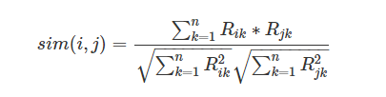
产品篇(协同过滤-基于物品)
计算物品相似度
1.它是一个稀疏向量；
2.向量的维度是用户，一个用户代表向量的一维，这个向量的总共维度是总用户数量；
3.向量各个维度的取值是用户对这个物品的消费结果，可以是行为本身的布尔值，也
可以是消费行为量化如时间长短、次数多少、费用大小等，还可以是消费的评价分数；
4.没有消费过的就不再表示出来，所以说是一个稀疏向量。
余弦相似度（别的也行）
分母是计算两个物品向量的长度，求元素值的平方和再开方。分子是两个向量的点积，相同位置的元素值相乘再求和。
改进：物品中心化（铁杆粉丝），用户中心化（用户偏好）
Notes:
1.1
2.1
3.1

Slide 26
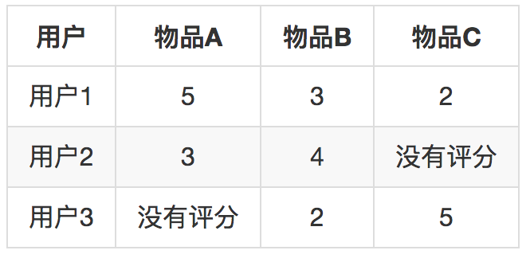
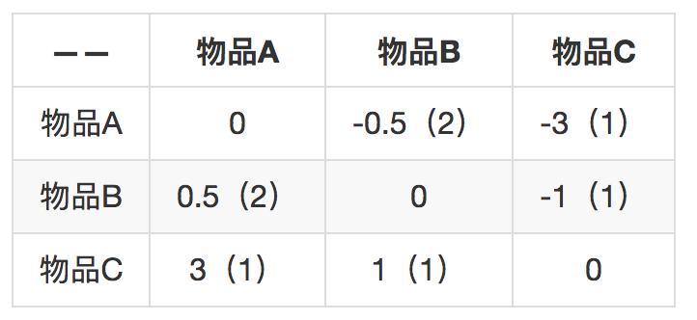

产品篇(协同过滤-基于物品)
Slope One 算法:计算的物品之间的距离
括号里表示两个物品的共同用户数量，代表两个物品差距的置信程度。比如物品 A 和物品 B 之间的差距是 0.5，共同用户数是 2，反之，物品 B 和物品 A 的差距是 -0.5，共同用户数还是 2。知道这个差距后，就可以用一个物品去预测另一个物品的评分。
如果只知道用户 3 给物品 B 的评分是 2，那么预测用户 3 给物品 A 的评分呢就是 2.5，因为从物品 B 到物品 A 的差距是 0.5。
如果知道用户给多个物品评分了，怎么汇总这些分数呢？按照共同用户数加权求平均
比如现在知道用户 3 不但给物品 B 评分为 2，还给物品 C 评分为 5，物品 B 对物品 A 的预测是 2.5 分，刚才计算过了，物品 C 给物品 A 的预测是 8 分，再加权平均。
Slope One 可以做到在线更新我的理解是每当
有一个新的用户评分时，只需要把原来该用户
对于这个物品的评分值从推荐分数替换成实际
分数，然后更新物品间距离矩阵中包含这个物
品的行和列即可，每个矩阵元素计算过程中以
前的分子和分母值可以保留，只需往分子增加
一个项目，分母加1即可更新。同时行或列的
值只需计算一次，然后取相反数填到行列转置
的位置。而相似度矩阵计算则需要遍历所有和
这个物品有公共用户的物品的所有公共用户的
评分
实时更新？
Notes:
1.1
2.1
3.1

Slide 27
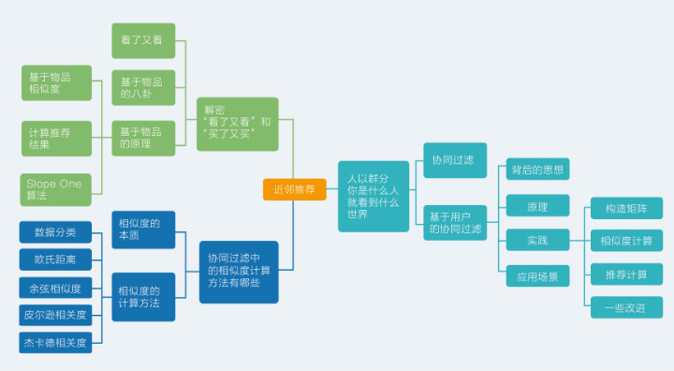
产品篇(协同过滤)
spark,kafka,相似度，搜索引擎（大数据量存储和查询）
粗略来说有这几个特征：帖子发布数量，月均发帖数量，平均帖子字数，
头像，一些标签数据，例如是否大V，是否营销号，是否网红，职业等标签数据。
另外还可以统计发文Top关键词向量及词频。标签数据可计算杰卡的相似度，
Top关键词可计算余弦相似度，发布量，字数等可计算欧氏距离，然后再融合这几
种相似度得到总和相似度
Notes:
1.1
2.1
3.1

Slide 28


产品篇(矩阵分解)
我们都是读书人，从不在背后说模型的坏话，这里可以非常坦诚地说几点近邻模型的问题：
1.物品之间存在相关性，信息量并不随着向量维度增加而线性增加；
2.矩阵元素稀疏，计算结果不稳定，增减一个向量维度，导致近邻结果差异很大的情况存在。
实际推荐计算时不再使用大矩阵，而是使用分解得到的两个小矩阵：
假设用户物品的评分矩阵 A 是 m 乘以 n 维，即一共有 m 个用户，n 个物品。我们选一个很小的数 k，这个 k 比 m 和 n 都小很多，比如小两个数量级这样，通过一套算法得到两个矩阵 U 和 V，矩阵 U 的维度是 m 乘以 k，矩阵 V 的维度是 n 乘以 k
[ A ]˂m,n˃=[ U ]˂m,k˃ * [ V ]˂k,n˃ （内积）
每一个物品都得到一个向量 q，每一个用户也得到一个向量 p。对于物品，与它对
应的向量 q 中的元素，有正有负，代表着这个物品背后暗藏的一些用户关注的因素。
对于用户，与它对应的向量 p 中的元素，也有正有负，代表这个用户在若干
因素上的偏好。物品被关注的因素，和用户偏好的因素，它们的数量和意义是
一致的，就是我们在矩阵分解之处人为指定的 k。
举个例子，用户 u 的向量是 pu，物品 i 的向量是 qi，那么，要计算物品 i 推荐
给用户 u 的推荐分数，直接计算点积即可：
Notes:
1.1
2.1
3.1

Slide 29

产品篇(矩阵分解)
看上去很简单，难在哪呢？难在如何得到每一个用户，每一个物品的 k 维向量。这是一个机器学习问题。按照机器学习框架，一般就是考虑两个核心要素：
1.损失函数；
2.优化算法。
损失函数：
前一部分：用分解后的矩阵预测分数，要和实际的用户评分之间误差越小越好。
后一部分:得到的隐因子向量要越简单越好,以控制这个模型的方差,防止过拟合
SVD 的学习过程就是：
1.准备好用户物品的评分矩阵，每一条评分数据看做一条训练样本；
2.给分解后的 U 矩阵和 V 矩阵随机初始化元素值；
3.用 U 和 V 计算预测后的分数；
4.计算预测的分数和实际的分数误差；
5.按照梯度下降的方向更新 U 和 V 中的元素值；
6.重复步骤 3 到 5，直到达到停止条件。
最后：拿着物品和用户两个向量，计算点积就是推荐分数了
Notes:
1.1
2.1
3.1

Slide 30


产品篇(矩阵分解)
增加偏置信息：
1.有一些用户会给出偏高的评分，比如标准宽松的用户；有一些物品也会收到偏高
的评分，比如一些目标观众为铁粉的电影，甚至有可能整个平台的全局评分就偏高
变种：把偏置信息抽出来的 SVD
一个用户给一个物品的评分会由四部分相加：
从左至右分别代表:全局平均分,物品的评分偏置,用户评分的偏置、用户和物品之间的兴趣偏好。
针对前面三项偏置分数，我在这里举个例子，假如一个电影评分网站全局平均分是 3 分，《肖申克的救赎》的平均分比全局平均分要高 1 分。
你是一个对电影非常严格的人，你一般打分比平均分都要低 0.5，所以前三项从左到右分别就是 3，1，-0.5。如果简单的就靠这三项，也可以给计算出一个你会给《肖申克的救赎》打的分数，就是 3.5。
增加了偏置信息的 SVD 模型目标函数稍有改变：
和基本的 SVD 相比，要想学习两个参数：用户偏置和物品偏置。学习的算法还是一样的。
Notes:
1.1
2.1
3.1

Slide 31

产品篇(矩阵分解)
增加历史行为：有的用户评分比较少，主动点评电影或者美食的用户是少数
再考虑多一点，对于用户的个人属性，比如性别等，是不是也可以加入到模型中来弥补冷启动
的不足呢
方法是：除了假设评分矩阵中的物品有一个隐因子向量外，用户有过行为的物品集合也都有一个
隐因子向量，维度是一样的。把用户操作过的物品隐因子向量加起来，用来表达用户的兴趣偏好
学习算法依然不变，只是要学习的参数多了两个向量：x 和 y。一个是隐式反馈的物品向量，另一个用户属性的向量。
Notes:
1.1
2.1
3.1

Slide 32
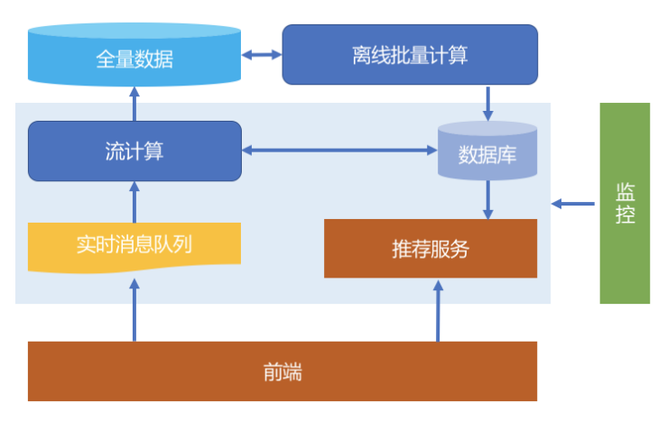
产品篇(实时？)
实时怎么处理，是否能找到一种模型，当有新的数据产生，仅更新有限维的向量，
而无需全表更新，跟slope one 算法类似
spark，storm，kafka，es，solr
基本的实时推荐框图
Notes:
1.1
2.1
3.1

Slide 33
总结
总述：
1.学习方法，获取途径，工作圈外
2.已有经验的累积，抽象思维
3.系统性，全局性，深度思考
工程篇主要是以 以往进阶过程的角度 来分享solr的学习曲线。
产品篇其实以推荐系统为一个切入点，从模糊的认识到系统的接触，对其有
一个正规全面的认识，以技术作为产品的角度来看待其特征。在其形成过程中，
挑选有用的工具，比如：
1.内容推荐抽取文本特征，用户/物品画像，知识图谱（序列标注[分词，命名实体]，词向量）
2.特征选择，（LG，GDBT ，CNN,RNN）
3.工具：word2Vec，spark，storm，solr，es，
此时的维度，并不是一个solr工具了，而是首先做什么[确定目标]，其次该怎么做[原理的重要性]，最后用哪个做[用哪些工具来实现并验证原理]
Notes:
1.1
2.1
3.1

